Slide 1

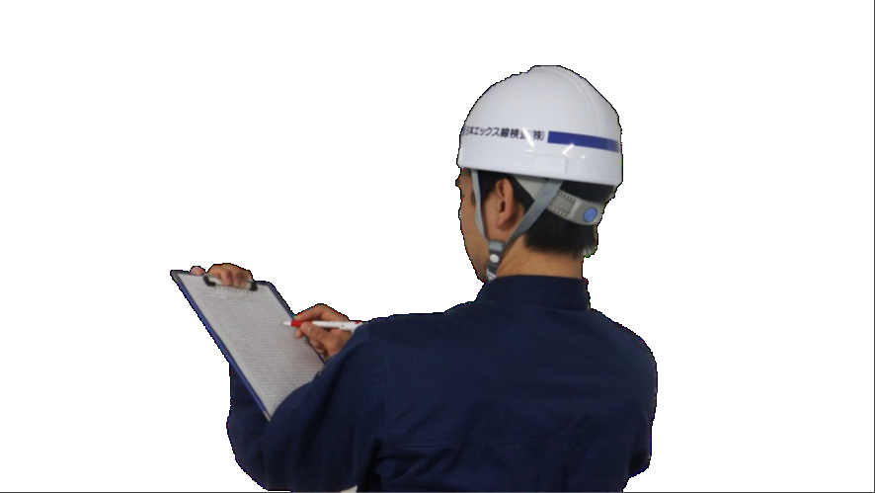
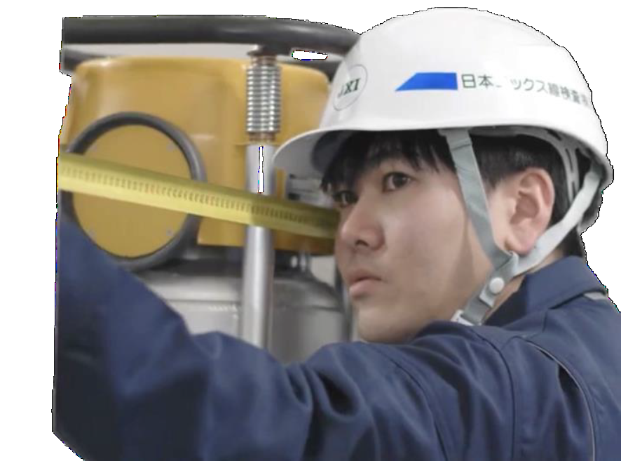
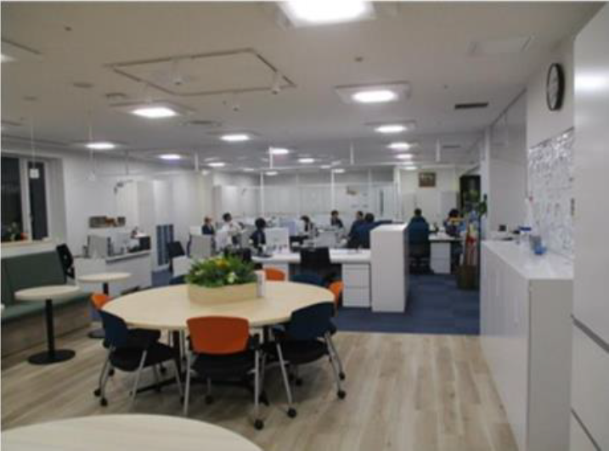
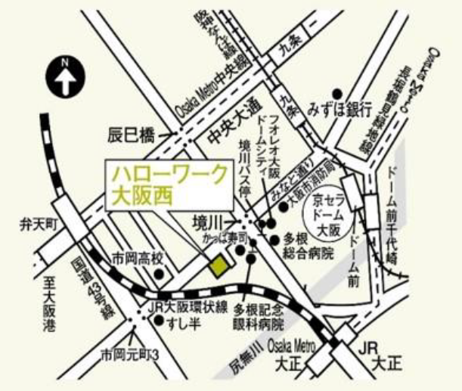
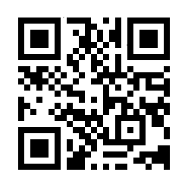
未経験
歓迎
42歳以下対象
日本エックス線検査株式会社
検査業務スタッフ説明会
27030-30397651（正社員）
10/23（木）2階ブース
経験
不問
資格取得支援制度あり
13：30～14：00 会社説明会
27030-33333333（正社員）
※応募を希望される方は、説明会終了後に面接を行います
検査業務スタッフ説明会
Inハローワーク大阪西
◆手当充実
出張手当や資格手当など各種手当充実（求人票特記事項参照）がんばるあなたをしっかりサポート！
◆社会貢献できる業種
経済不況にも左右されない安定感！
社会に役立つ仕事でやりがいと安心を両立できます！
▷本社オフィスは
なんばOCATビル３階
申し込み・問い合わせ先
日本エックス線検査株式会社
ＰＲ動画
ハローワーク大阪西 職業相談部門
TEL：06-6582-5271（部門コード41#）
月～金 8：30～17：15
〒552-0011
大阪市港区南市岡1-2-34
参加ご希望の方はハローワーク大阪西へご連絡ください

